Slide 1
Dr. Traian Laurian ARGHIȘAN Director General Interimar RNDVCSH București, 15 septembrie 2023

Slide 2
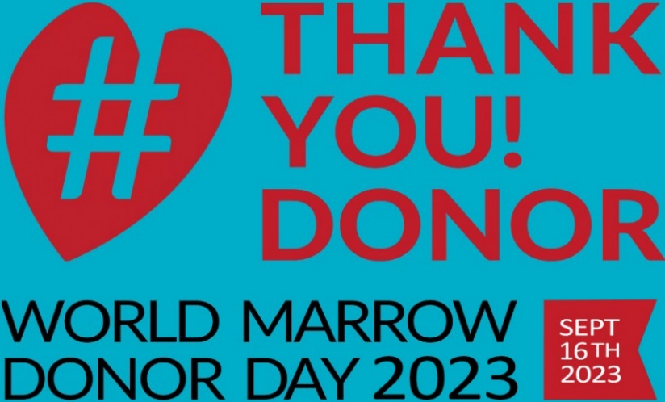
A treia sâmbătă din luna septembrie este o zi specială în care celebrăm viața, în 56 de țări de pe toate continentele
„Asociația Mondială a Donatorilor de Măduvă a fost înființată în urmă cu 29 de ani pentru a se asigura condițiile ca celule stem hematopoietice donate de către voluntarii altruiști să își poată găsi drumul către pacienții care aveau nevoie de ele, indiferent de zona geografică și politică în care se aflau. Ziua Mondială a Donatorului de Măduvă este întruchiparea valorii, respectului și iubirii pe care le-o oferim donatorilor - profesioniștii din comunitatea de transplant, dar, în special, pacienții care suferă de boli care le pun viața în pericol cât și familiile lor. Este doar o zi, dar reflectă, într-un mod concentrat, ceea ce gândim pe tot parcursul anului.”
Jeff Szer, fost președinte al
Asociației Mondiale a Donatorilor de Măduvă

Slide 3
REGISTRUL DONATORILOR DIN ROMÂNIA REGISTRUL MONDIAL
42 milioane potențiali donatori din 56 țări
Peste 1 milion de pacienți au facut transplant de CSH
Anual:
50.000 pacienți așteaptă un donator neînrudit compatibil
50% dintre pacienții cu donator identificat îl găsesc în altă țară
6% dintre pacienți nu au un donator compatibil

Slide 4
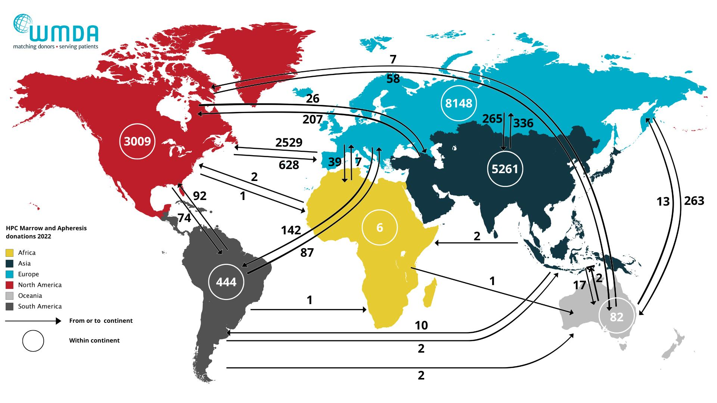
RNDVCSH ESTE INTERCONECTAT LA REGISTRUL MONDIAL AL DONATORILOR DE MĂDUVĂ

Slide 5
REGISTRUL NAȚIONAL (RNDVCSH) 10 ANI DE EXPERIENȚĂ
97.000 potențiali donatori înscriși
70.000 potențiali donatori înscriși sunt testați minim HLA-A, HLA-B și HLA-DRB1
46 DONĂRI CSH
22 pentru pacienți ROMÂNI
24 pentru pacienți STRĂINI
Peste 7.000 potențiali donatori noi se înscriu anual în Registru (2020-2023)
Ei constituie baza locală de căutare și identificare a compatibilității pentru pacienți cu indicație de transplant
Baza de căutare este incomparabil mai mare datorită interconectării cu Registrele internaționale din 56 țări

Slide 6
DONATORI RNDVCSH
Profil potențiali donatori înscriși
ĂUTARE
Donatorii potențiali înscriși sunt reprezentați, în cadrul segmentelor de vârstă, în mod echilibrat pe grupe de sex. Cel mai bine reprezentați sunt bărbații cu vârsta 26-35 ani și 36-45 ani.
Cei mai mulți potențiali donatori înscriși sunt din Oradea. Urmează București, Timișoara, Arad, Olt, Galați (s-au considerat Centrele cu peste 7.000 potențiali donatori înscriși).

Slide 7
PACIENȚI ROMÂNI RNDVCSH
Pacienți români cu donatori identificați români sau străini
22 donatori români au donat CSH pentru pacienți români
2013 – până în prezent:
1.066 pacienți noi cu indicație de transplant
476 proceduri transplant CSH (431 Tx, 45 DLI)
430 de pacienți transplantati cu CSH de la donator neînrudit
Haplotransplant

Slide 8
PACIENȚI ROMÂNI RNDVCSH
Pacienți români fără donatori identificați (români sau străini)
ÎN FIECARE AN, PENTRU 1 DIN 3 PACIENȚI NU GĂSIM DONATOR COMPATIBIL
Pacienți români fără donatori identificați (30%)
ÎN PREZENT, 41 DE PACIENȚI ROMÂNI NU AU DONATOR COMPATIBIL

Slide 9
PACIENȚI STRĂINI RNDVCSH
Servicii de căutare donatori români compatibili pentru pacienți străini
DE CĂUTARE
2013 - până în present: au fost solicitate servicii de căutare pentru 2.219 pacienți străini
În prima jumătate a acestui an au fost solicitate servicii de căutare pentru 139 de pacienți străini.
S-au solicitat servicii de la 132 donatori români:
63 de testare HLA extinsă
68 probe de sânge pentru testare de verificare
7 evaluări medicale finale în vederea donării.
24 donatori români au donat CSH pentru pacienți străini

Slide 10
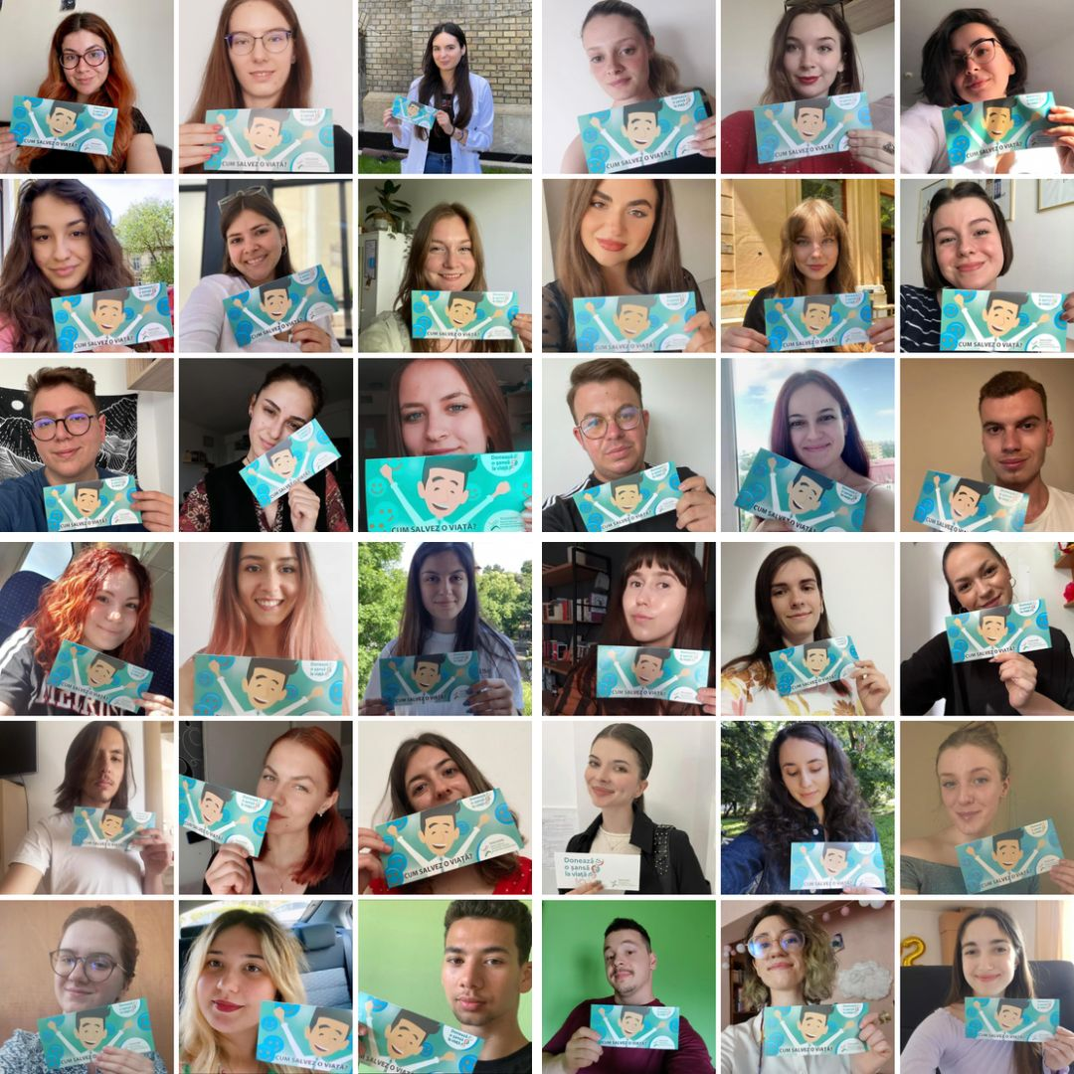
PARTENERI
Asociația Studenților Mediciniști (ASM)
Asociația Română pentru Donarea de Celule Stem (ARDCEL)
Federația Bolnavilor de Cancer (FABC)
BlooDoChallenge
Totodată, ne bucurăm de sprijinul:
factorilor de decizie politică,
autorităților publice (PMB, Metrorex) & instituțiilor private,
mass-mediei,
unităților de învățământ superior (Universitatea București),
profesioniștilor din domeniul sănătății,
donatorilor și pacienților.

Slide 11
HIGHLIGHTS
Este necesară creșterea numărului donatorilor înscriși în Registru, din toate zonele țării, mărind șansele de a salva mai mulți pacienți care suferă de boli hematologice severe. Șansa de a găsi un donator compatibil, pentru cei 30% dintre pacienții pentru care nu există donatori compatibili în Registrele internaționale, este ca peste 5% din populația României să se înscrie în RNDVCSH.
Este esențial să creștem gradul de conștientizare cu privire la importanța înscrierii ca potențial donator și cu privire la impactul transplantului asupra vieții pacienților.
Adresăm o INVITAȚIE DESCHISĂ pentru un parteneriat strâns cu mass-media, organizațiile de pacienți, profesioniști și autorități.
APEL către Medicii de Familie să distribuie mesajul nostru umanitar.

Slide 12
Mulțumim tuturor donatorilor de celule stem hematopoietice din întreaga lume pentru implicare, dăruire și curaj în actul de salvare a unei vieți.
În București, în noaptea de 16 spre 17 septembrie, vom ilumina clădirea Primăriei Capitalei în culorile Zilei Mondiale a Donatorilor de Măduvă - WMDD (alb, albastru, roșu) și vom proiecta mesajul MULȚUMESC DONATORULE!

Slide 13
MULȚUMESC PENTRU ATENȚIE!
0800 88 STEM (7836)
www.registru-celule-stem.ro
registrucelulestem
registrucelulestem
registrucelulestem

